Slide 1
МУНИЦИПАЛЬНОЕ БЮДЖЕТНОЕ ОБЩЕОБРАЗОВАТЕЛЬНОЕ УЧРЕЖДЕНИЕ СРЕДНЯЯ ОБЩЕОБРАЗОВАТЕЛЬНАЯ ШКОЛА с.Вадинск
ПРИГОТОВЛЕНИЕ ГОРЯЧЕГО ЗАВТРАКА

Slide 2
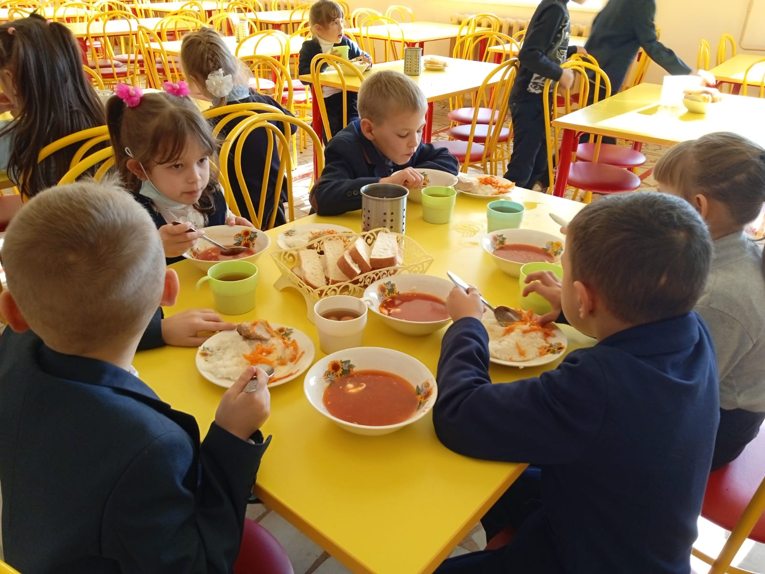
Школьное питание – залог здоровья
Горячее питание детей во время пребывания в школе является одним из важных условий поддержания их здоровья и способности к эффективному бучению.
Хорошая организация школьного питания ведёт к улучшению показателей уровня здоровья населения, и в первую очередь детей, учитывая,
что в школе они проводят
большую часть своего
времени.
Поэтому питание
является одним из
важных факторов,
определяющих здоровье
подрастающего поколения.

Slide 3
Продукты
Пшено - 1 стакан (220 г)
Вода - 1 стакана (500 мл)
Молоко - 1 стакана (500 мл)
Соль - 0,5 ч. ложки
Сахар - 1 ч. ложка (или по вкусу)
Масло сливочное - по вкусу
Пшенная каша на молоке - это вкусный и очень полезный завтрак.
Варить пшенную молочную кашу довольно легко, а получается очень вкусно.

Slide 4
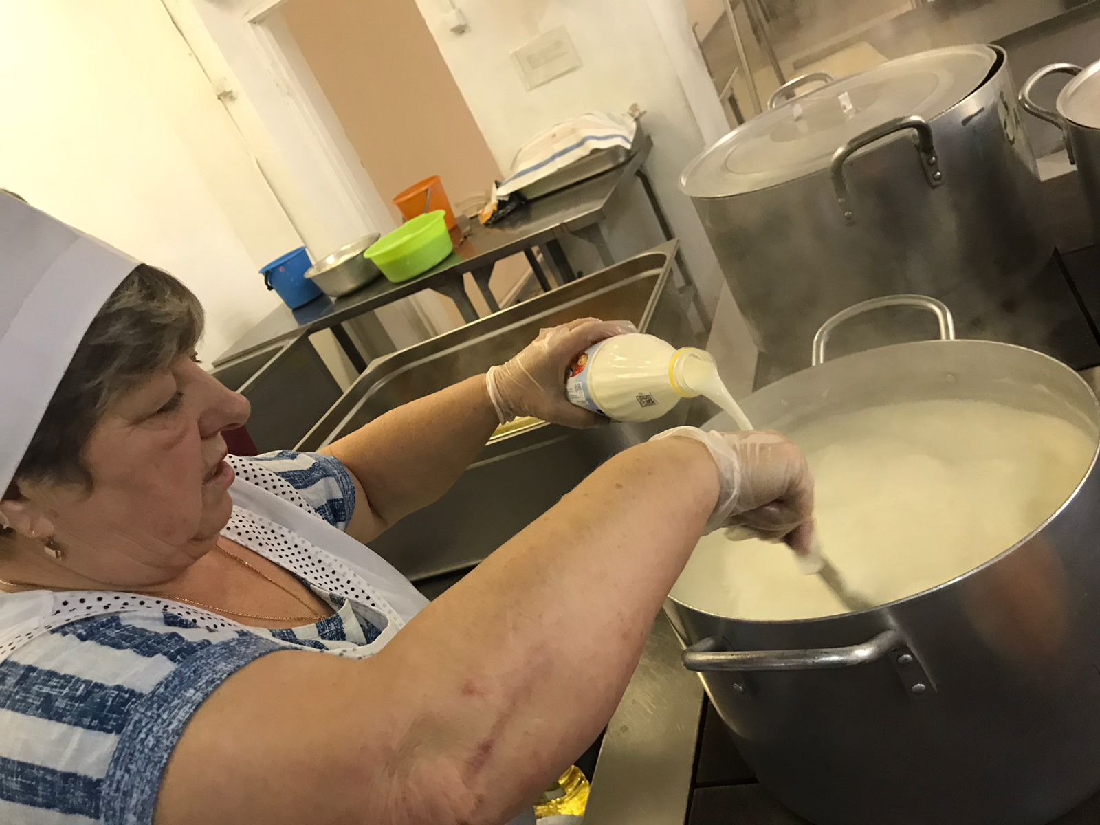
В кастрюльку наливаем молоко и также доводим до кипения.

Slide 5
Для начала, очень тщательно промываем пшено под водой, пока она не станет прозрачной, затем обдаём пшено кипятком, чтобы убрать из него горечь, выкладываем в кастрюльку промытое пшено. Варим его на медленном огне до полуготовности (15-20 минут).

Slide 6
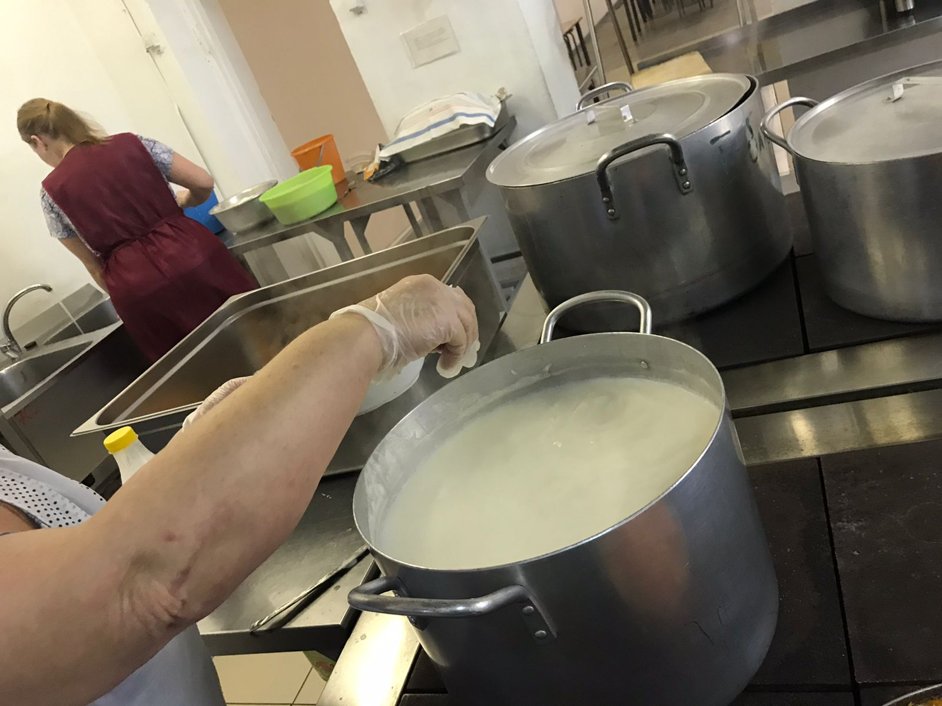
Добавить , сахар и соль. Перемешать, довести до кипения. Варить пшённую кашу с молоком на медленном огне, можно под крышкой (только следите, чтобы молоко не убежало), иногда помешивая, до тех пор, пока она не загустеет (10-15 минут).
Затем снять с огня и дать молочной пшённой каше настояться минут 10 под крышкой.

Slide 7
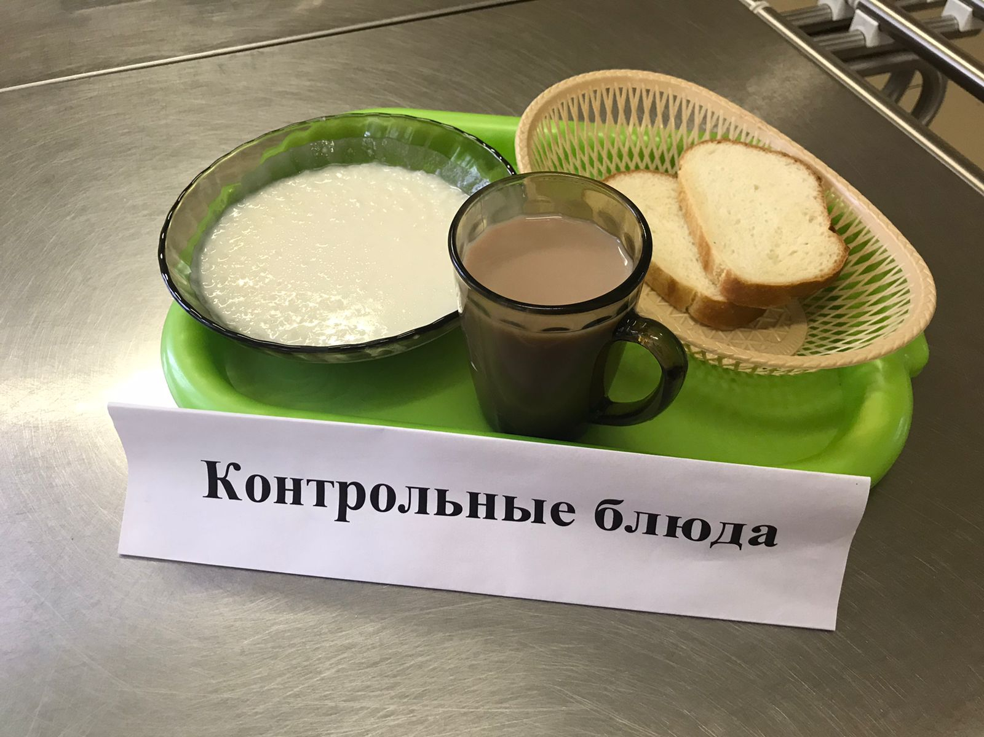
Молочная пшенная каша готова!
Подавать кашу со сливочным маслом. Приятного аппетита!

